Slide 1
ASIA.-LA VUELTA AL MUNDO EN 885 JARDINES.
JARDINES ASIATICOS.-B
Selección de textos y fotografías por
JOSE ELIAS BONELLS

Slide 2
Irán
Algunos jardines del Irán

Slide 3
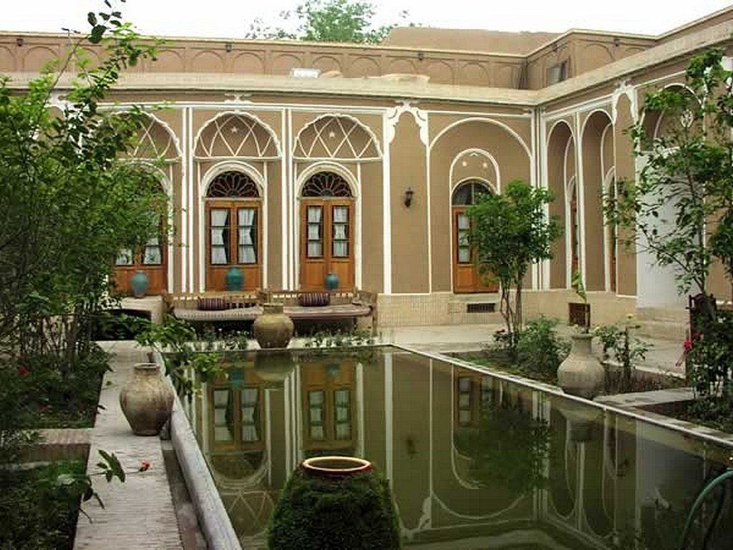
Notes:
Irán

Slide 4
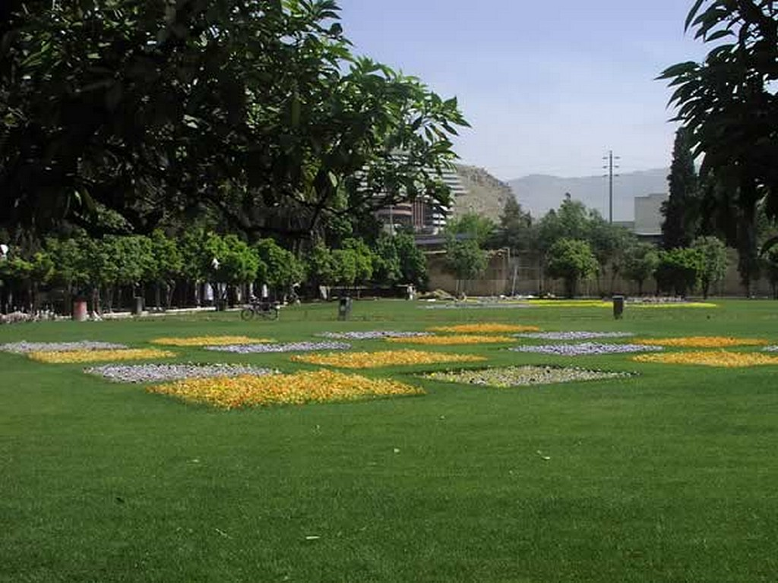
Notes:
Irán

Slide 5
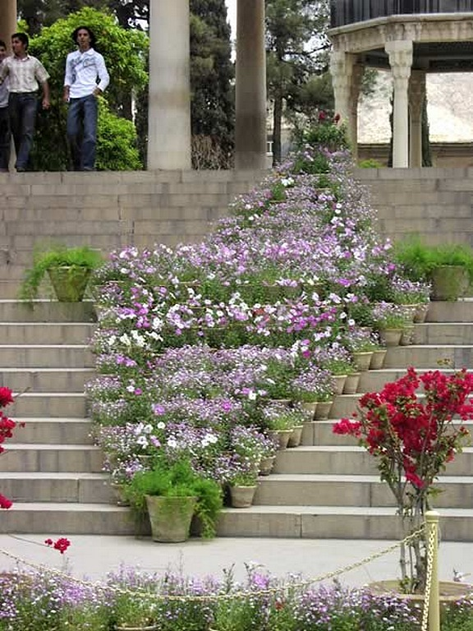
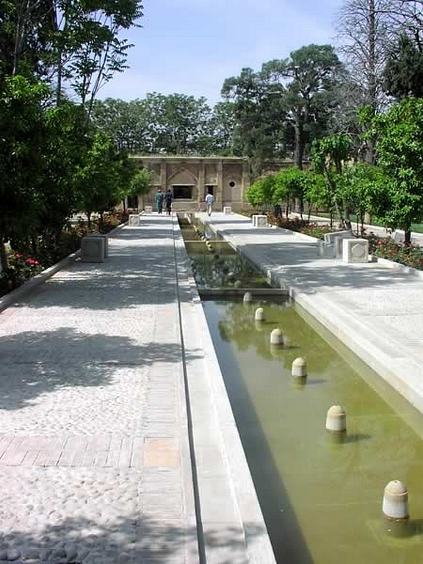
Notes:
Irán

Slide 6
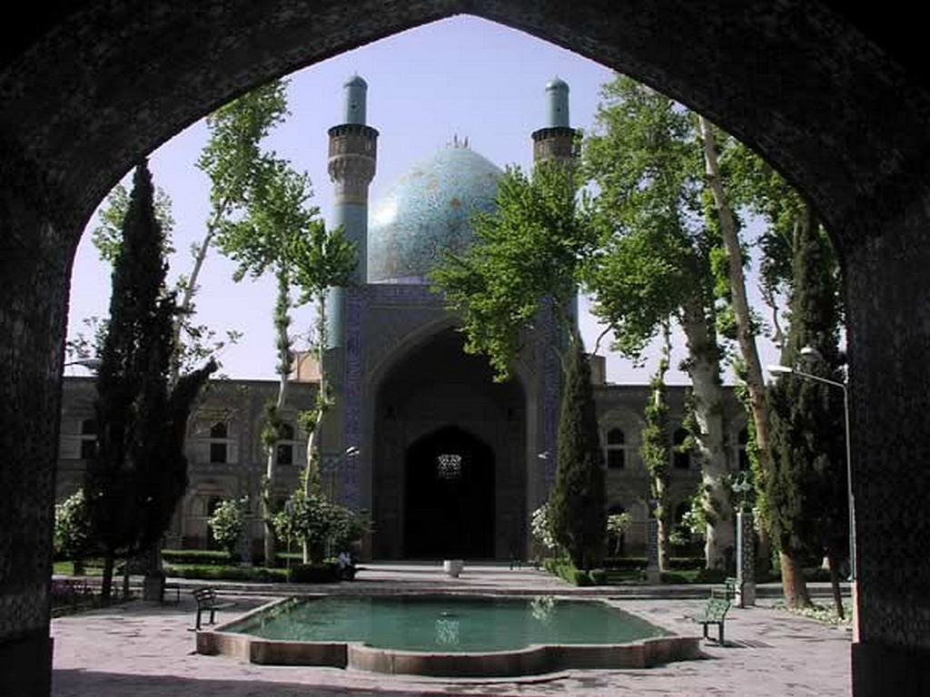
Notes:
Irán

Slide 7
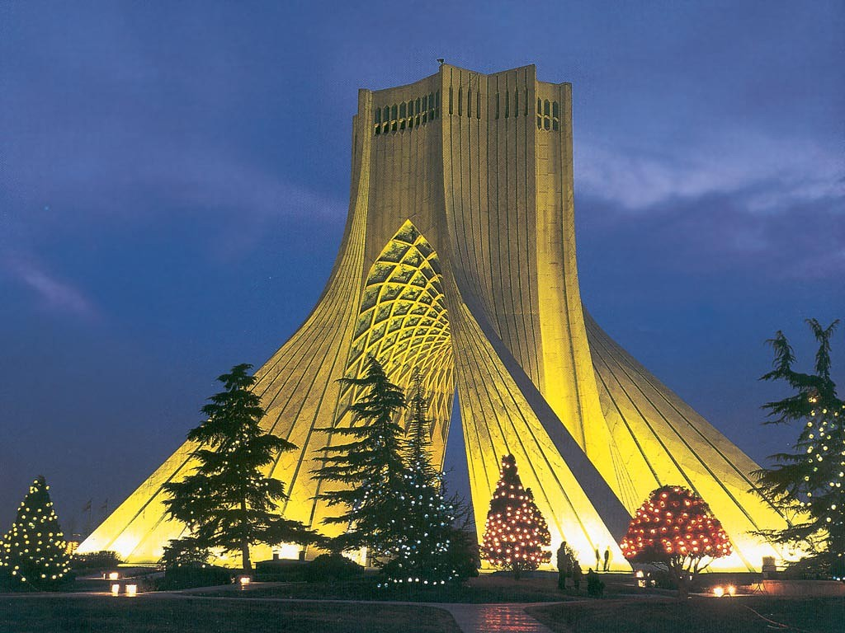
Notes:
Irán.-Azadi

Slide 8
Bahai Gardens
Situados en la ladera del Monte Carmelo el jardín con 19 terrazas y 1.500 escalones ofrece unas importantes vistas sobre el puerto y la bahía de Haifa.
La pieza central del jardín es la cúpula de oro abovedada del Shine of the Bab que contiene la tumba de Siyyiad Ali Muhammed un profeta musulmán que instituyo una religión que siguen muchos israelitas.

Slide 9
Describen el jardín como la octava maravilla del mundo-
Las terrazas representan los primeros 19 discípulos del Bab.
Nueve círculos concéntricos geometrizan el jardín.
El jardín en terrazas fue abierto al publico en el año 2001.
Alberga varios edificios públicos, el Palacio de Justicia, el World Trade Center, la biblioteca etc. -.

Slide 10
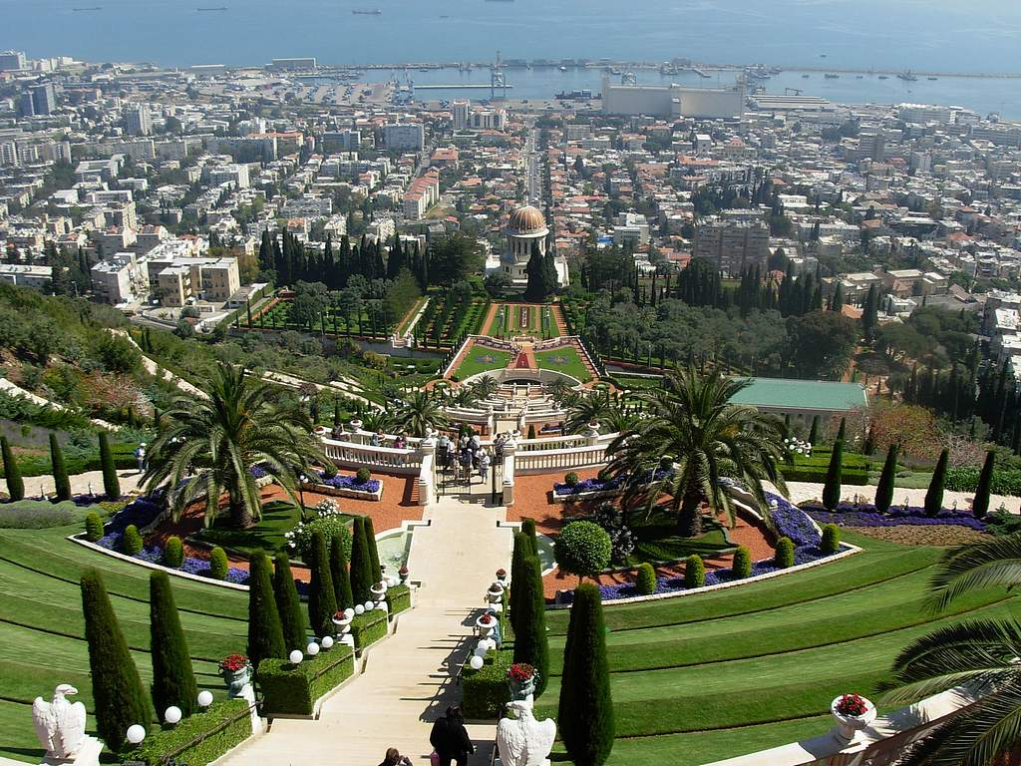
Notes:
Israel.-Haifa.-Bahai Gardens

Slide 11

Notes:
Israel.-Haifa.-Bahai Gardens

Slide 12
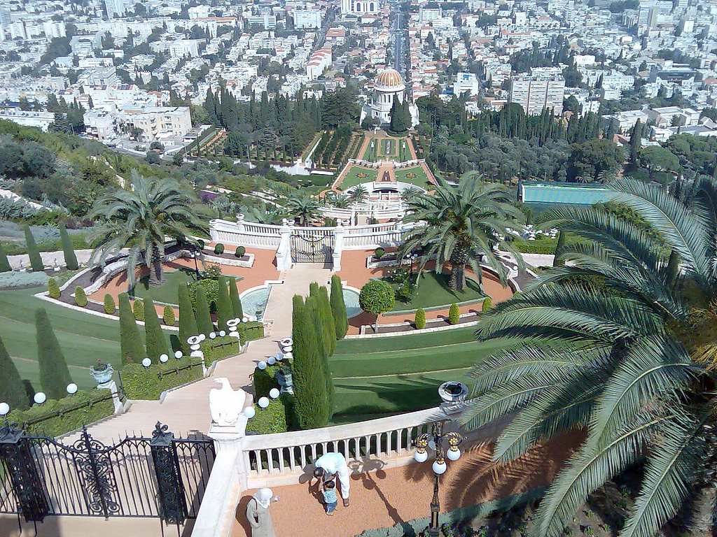
Notes:
Israel.-Haifa.-Bahai Gardens

Slide 13
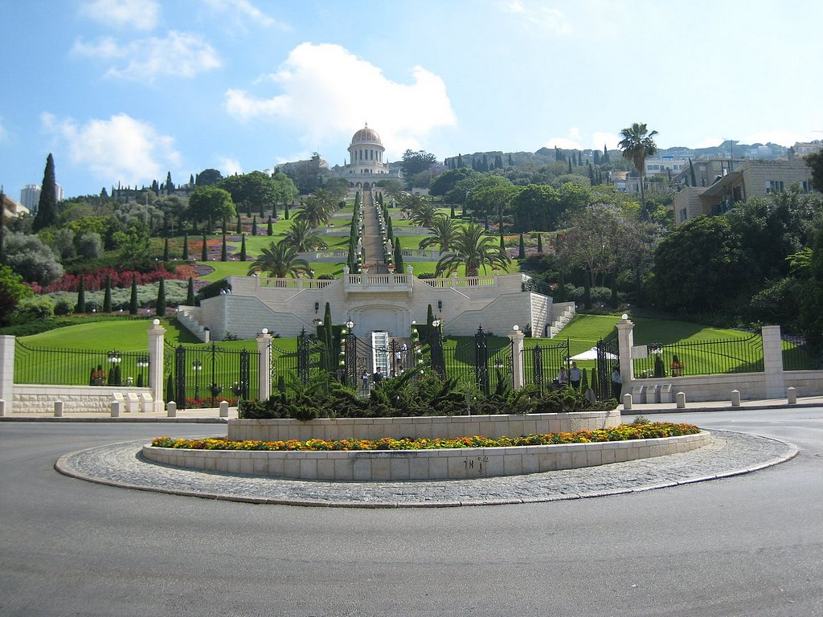
Notes:
Israel.-Haifa.-Bahai Gardens

Slide 14
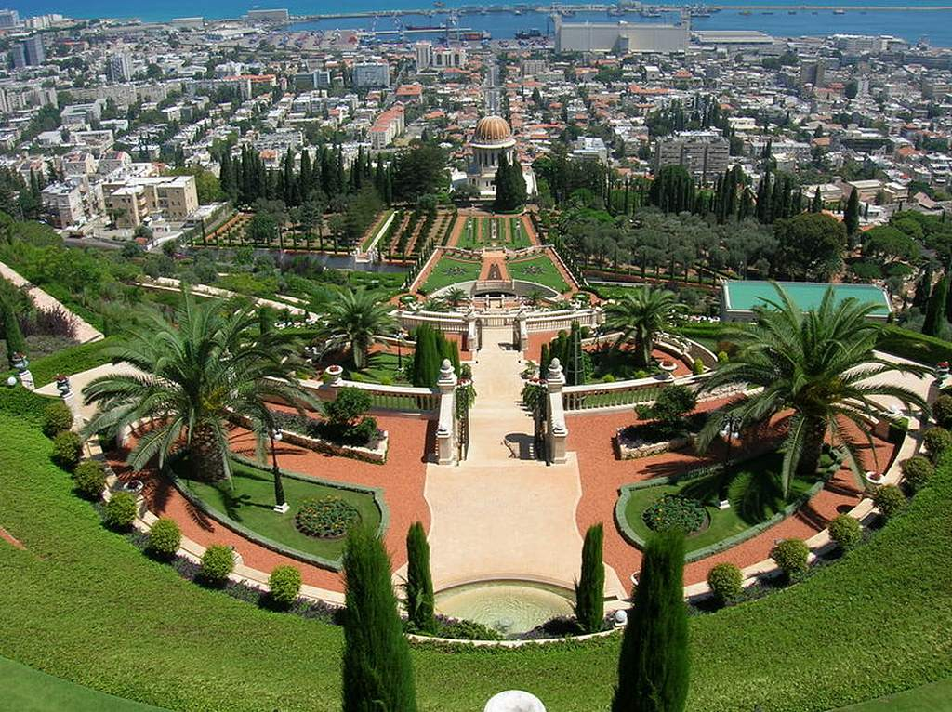
Notes:
Israel.-Haifa.-Bahai Gardens

Slide 15
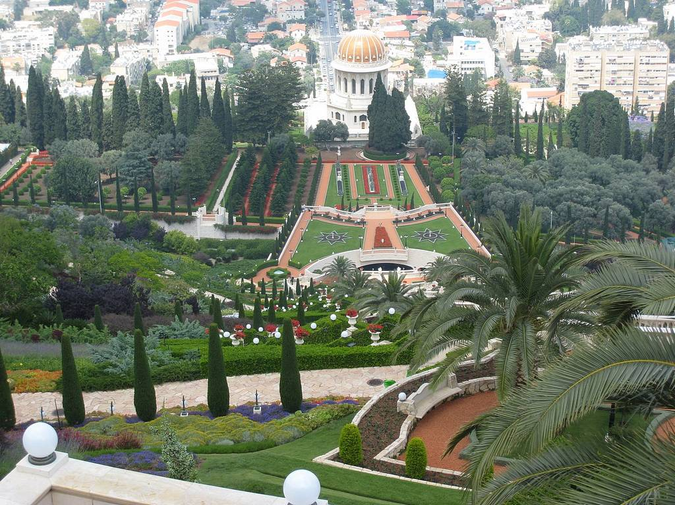
Notes:
Israel.-Haifa Bahai Gardens

Slide 16
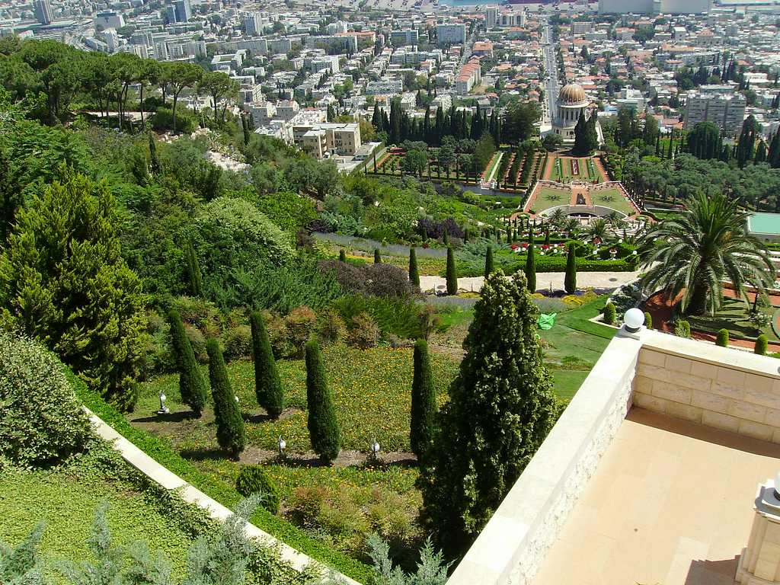
Notes:
Israel.-Haifa.-Bahai Gardens

Slide 17
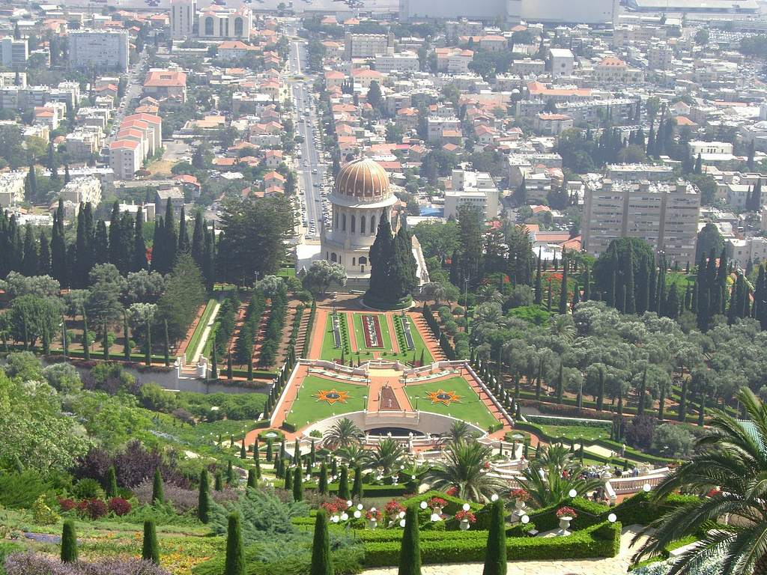
Notes:
Israel.-Haifa.-Bahai Gardens

Slide 18
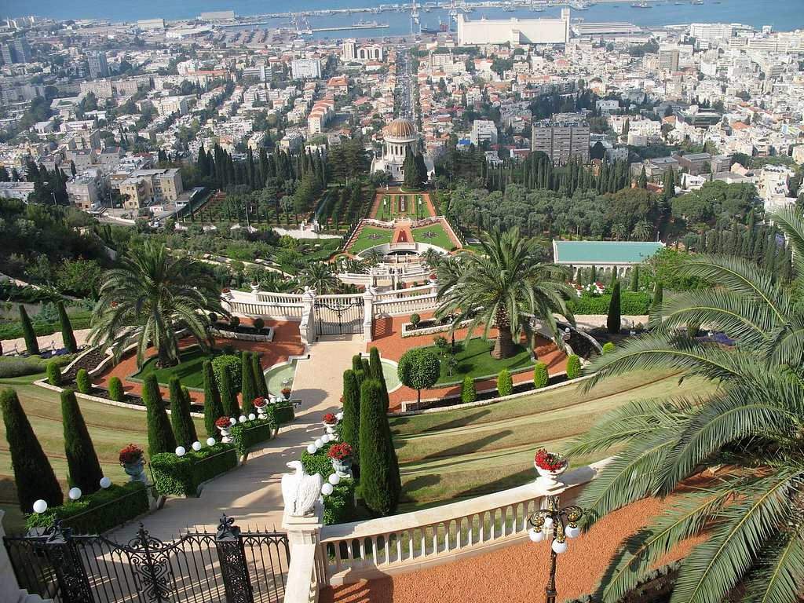
Notes:
Israel.-Haifa.-Bahai Gardens

Slide 19

Notes:
Israel.-Haifa.-Bahai Gardens

Slide 20
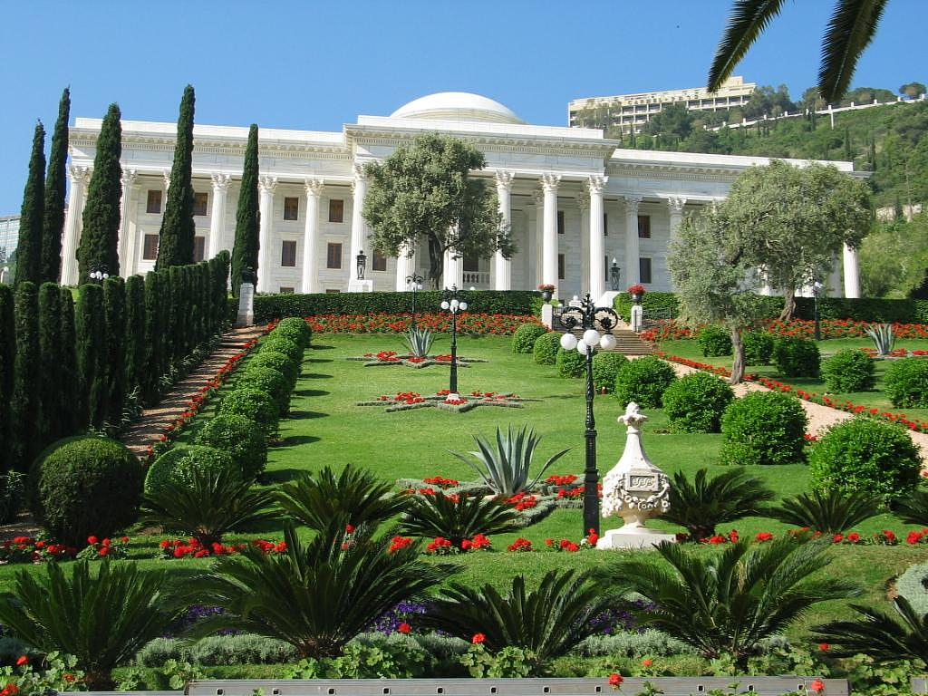
Notes:
Israel.-Haifa.-Bahai Gardens

Slide 21
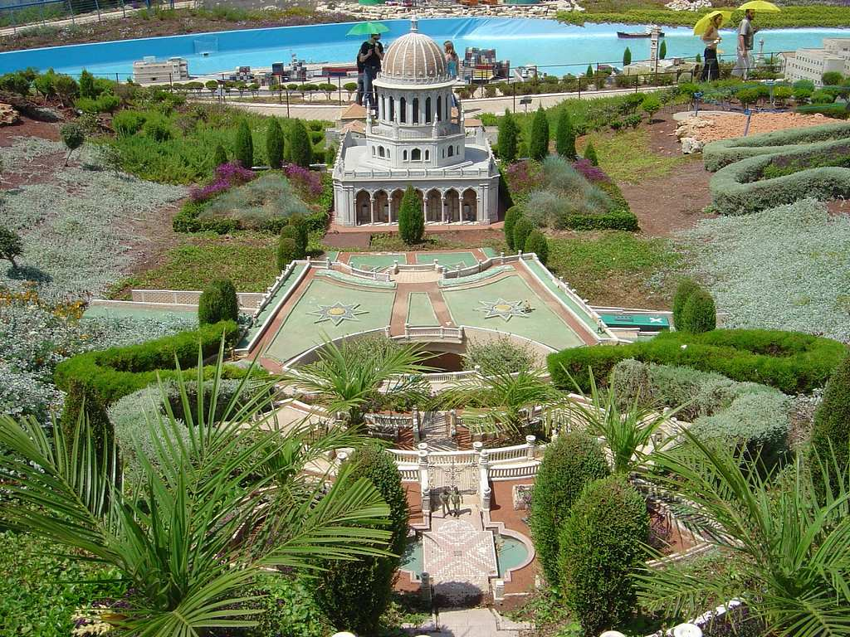
Notes:
Israel.-Haifa.-Bahai Gardens

Slide 22
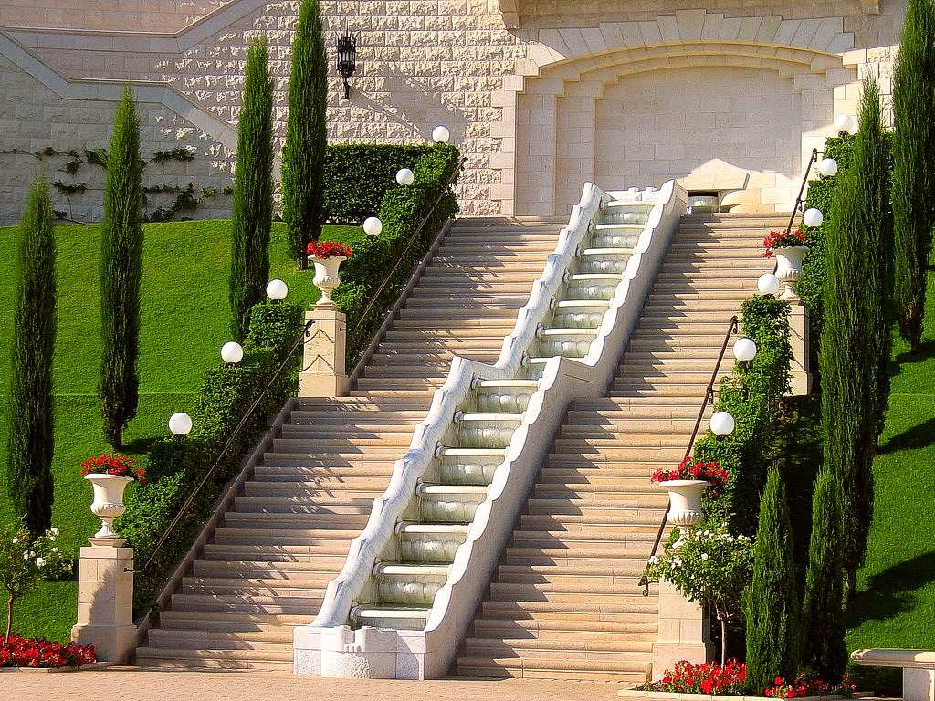
Notes:
Israel.-Haifa.-Bahai Gardens

Slide 23
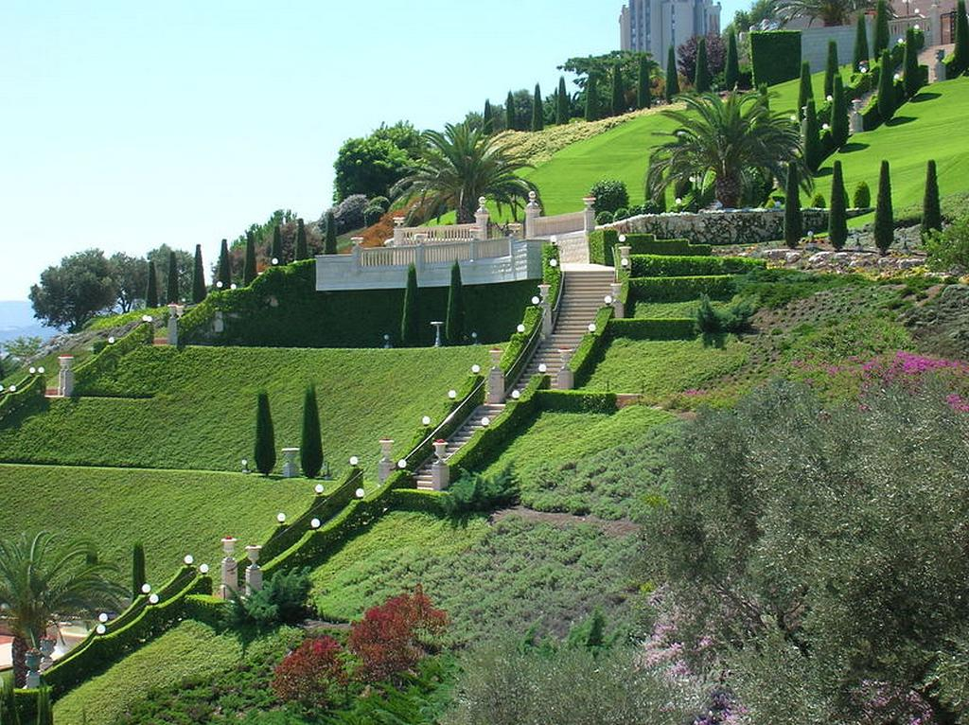
Notes:
Israel.-Haifa.-Bahai Gardens

Slide 24
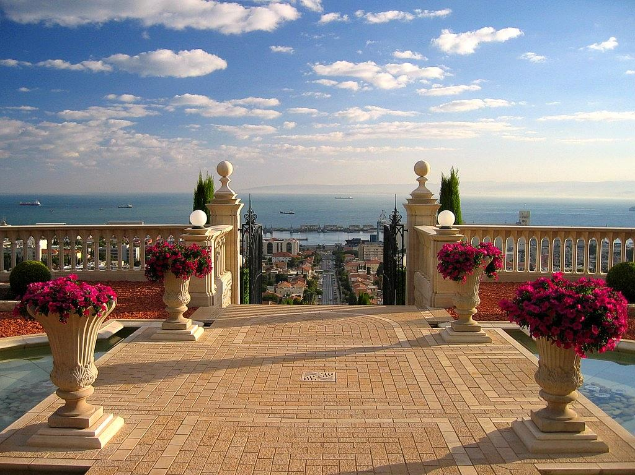
Notes:
Israel.-Haifa.-Bahai Gardens

Slide 25
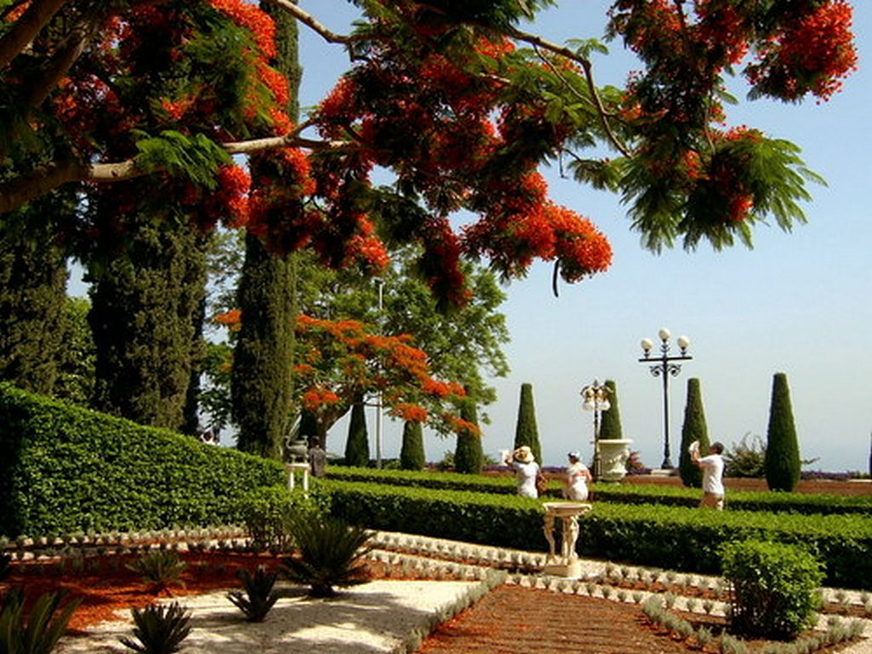
Notes:
Israel.-Haifa.-Bahai Gardens

Slide 26
Israel Gardens
Algunos jardines de Israel

Slide 27
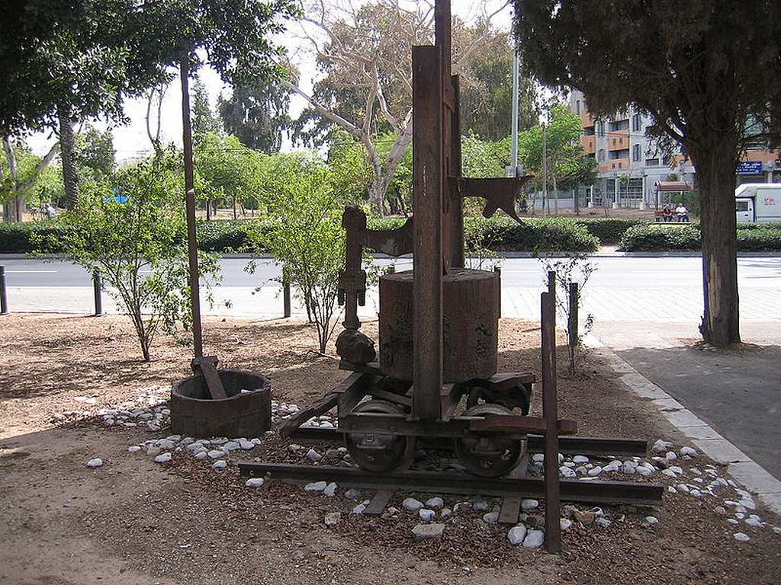
Notes:
Israel.-Kafka

Slide 28
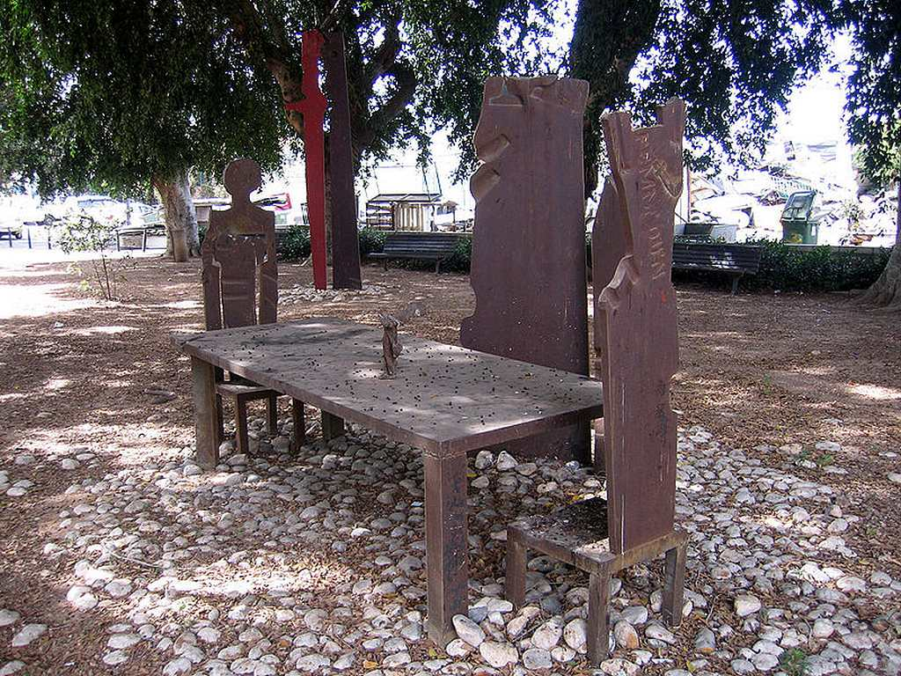
Notes:
Israel.- Brocken Obelisc

Slide 29

Notes:
Israel

Slide 30
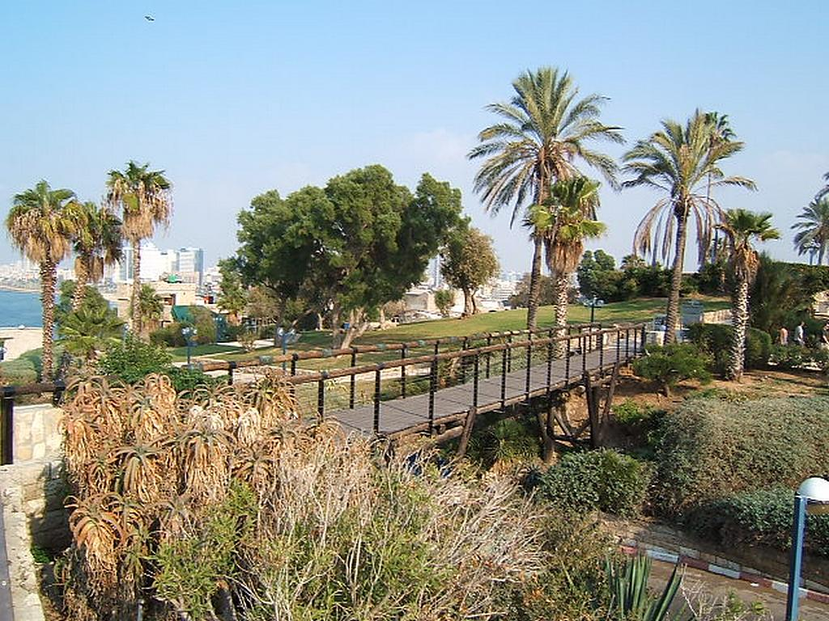
Notes:
Israel.-Old Yaffo

Slide 31
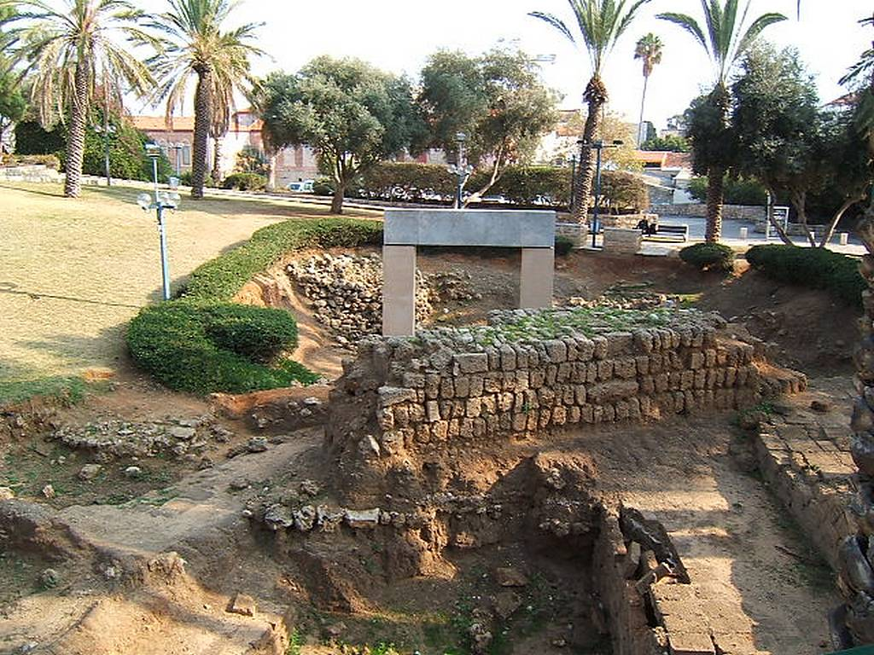
Notes:
Israel .-Old Yaffo

Slide 32
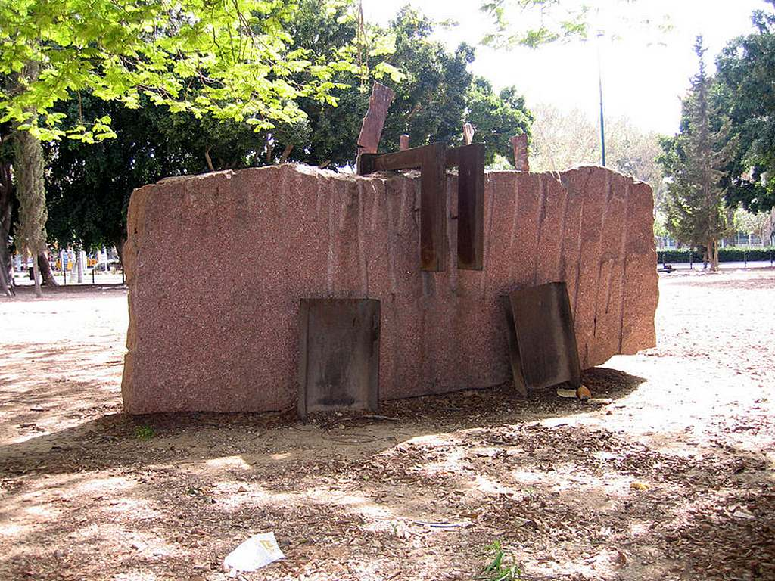
Notes:
Israel.-Stabile Mobil

Slide 33

Notes:
Jantar Mantar

Slide 34
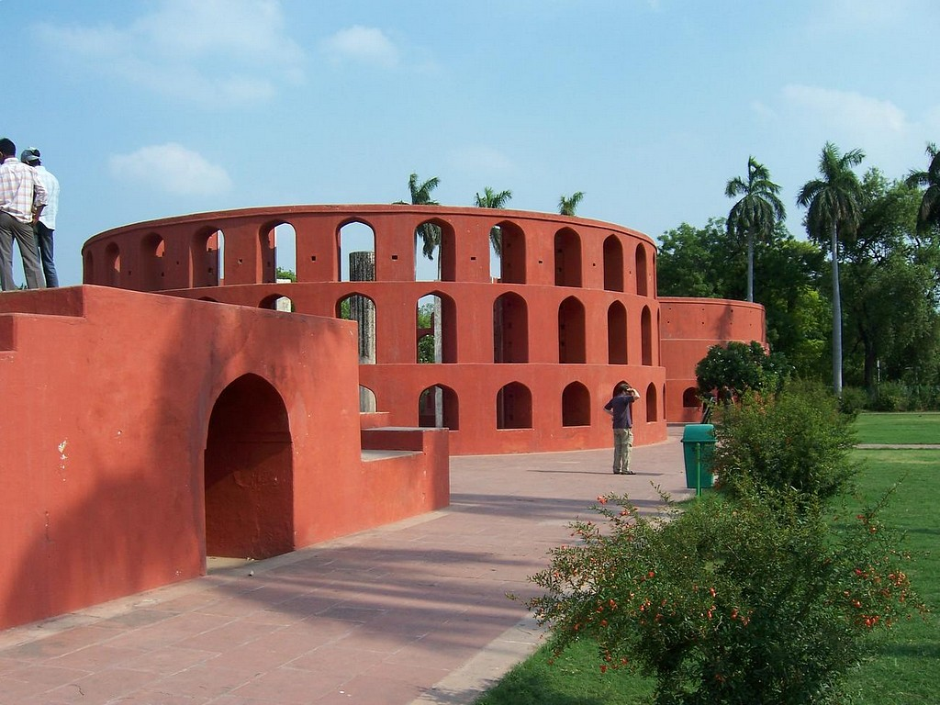
Notes:
Jantar Mantar

Slide 35

Notes:
Jantar Mantar

Slide 36
Lahore Fort
El Fuerte de Lahore es la ciudadela de la ciudad de Lahore en Punjab. Pakistán.
La composición trapezoidal de extiende sobre 20 hectáreas.
En 1981 el fuerte y los jardines fueron inscritos como Patrimonio de la Humanidad por la UNESCO.

Slide 37
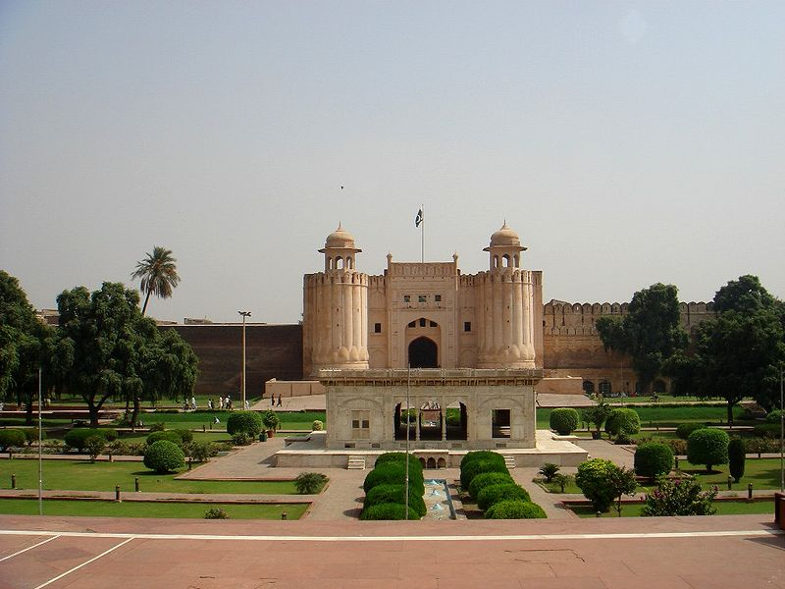
Notes:
Lahore Fort

Slide 38
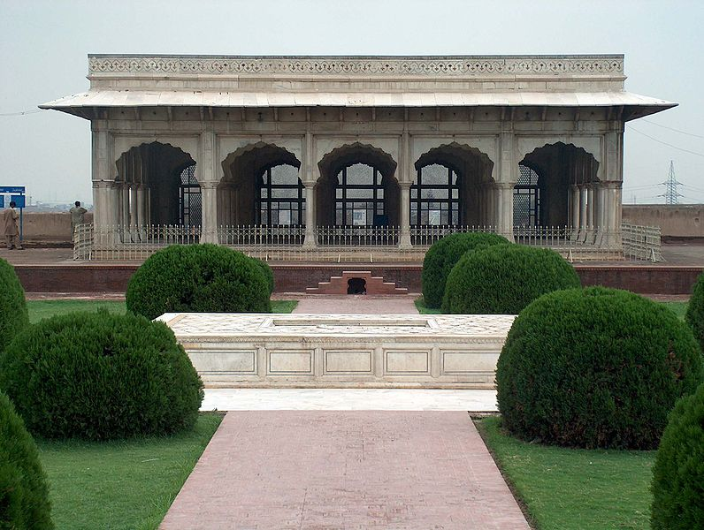
Notes:
Lahore Fort

Slide 39
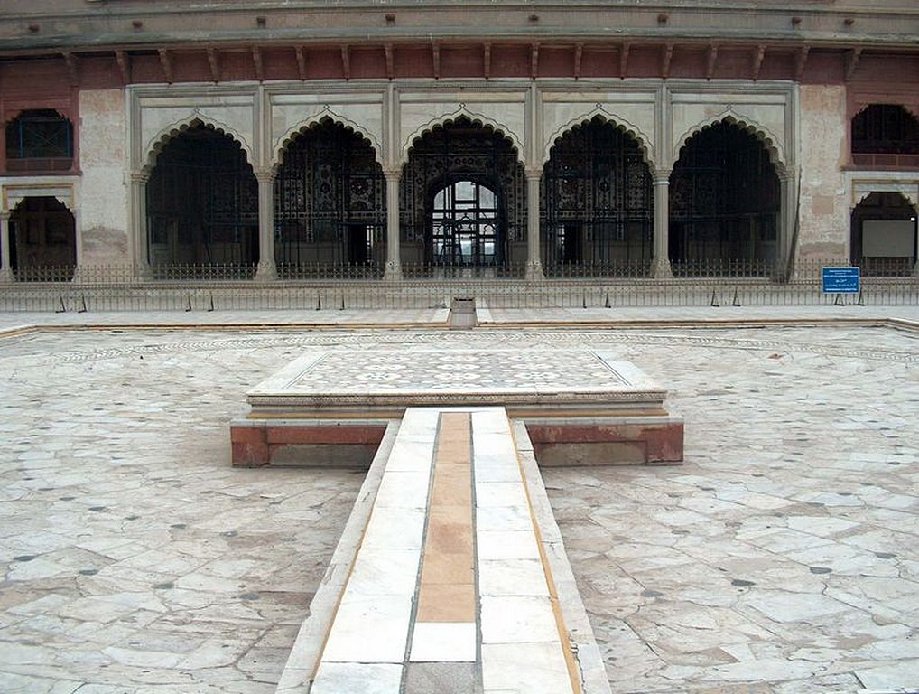
Notes:
Lahore Fort

Slide 40
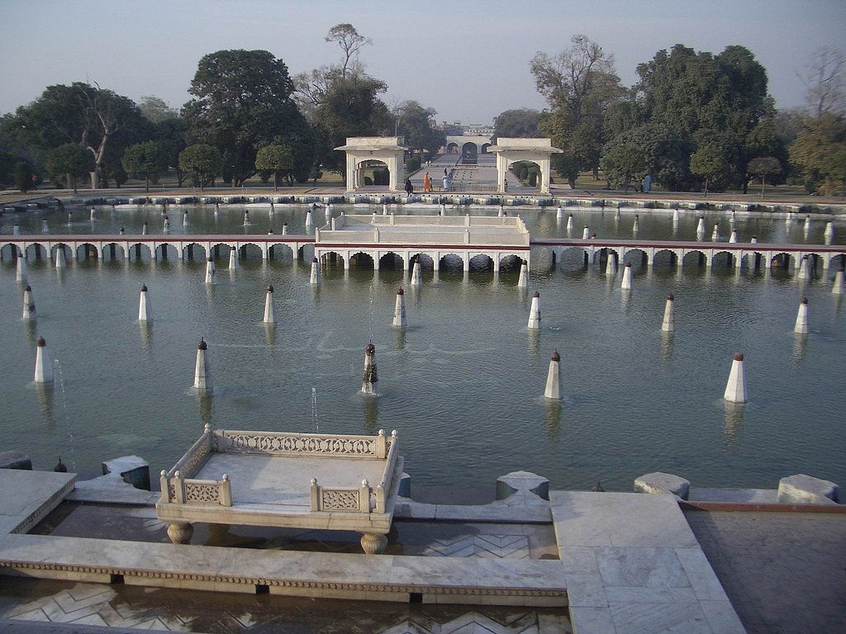
Notes:
Lahore Gardens

Slide 41
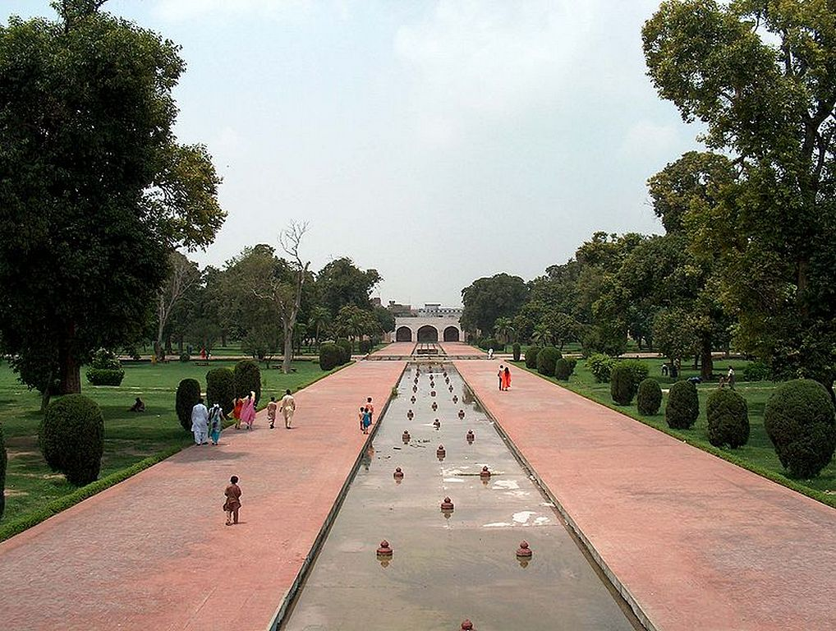
Notes:
Lahore Gardens

Slide 42
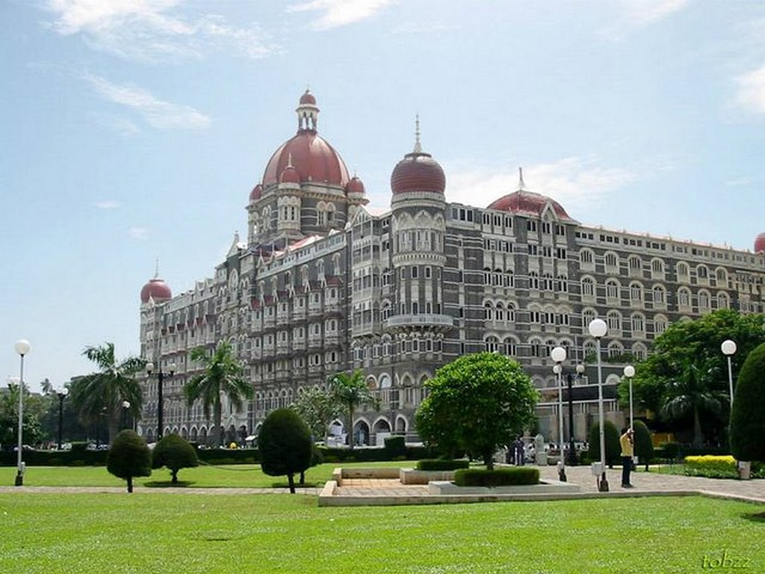
Notes:
Hotel Taj Majal.-Bombay

Slide 43
Lodhi Gardens
Se encuentra en Delhi. India
La Meca de todos los amantes.
En el dominio británico se llamo Lady Willington Park.
Hay varias tumbas en el recinto.

Slide 44
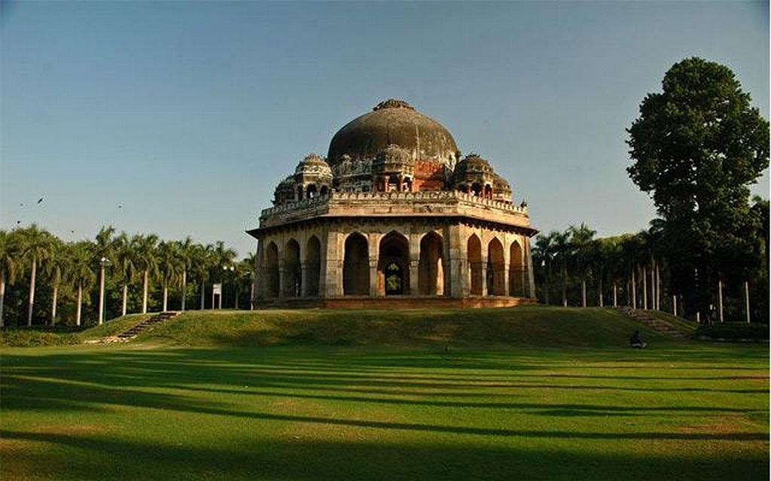
Notes:
Lodhi Gardens

Slide 45
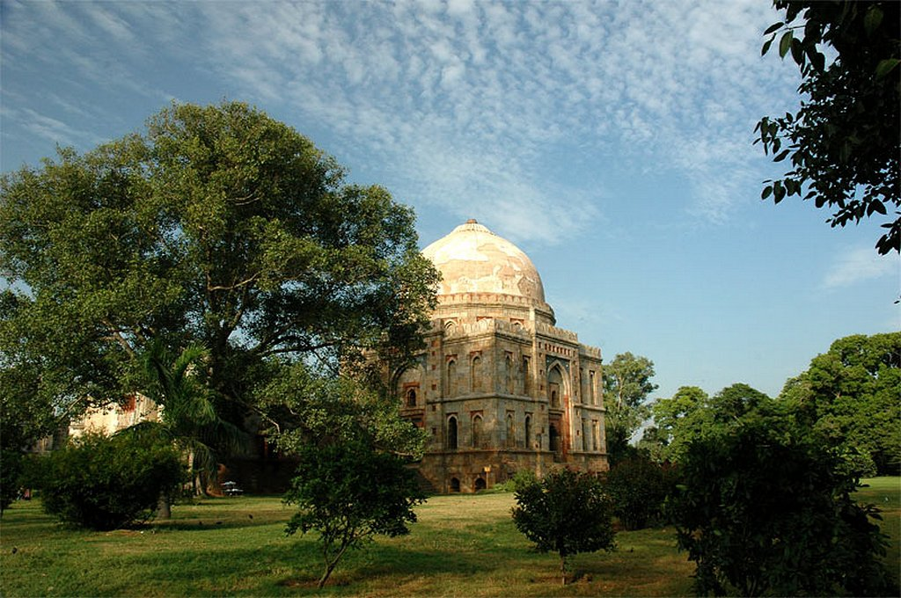
Notes:
Lodhi Gardens

Slide 46
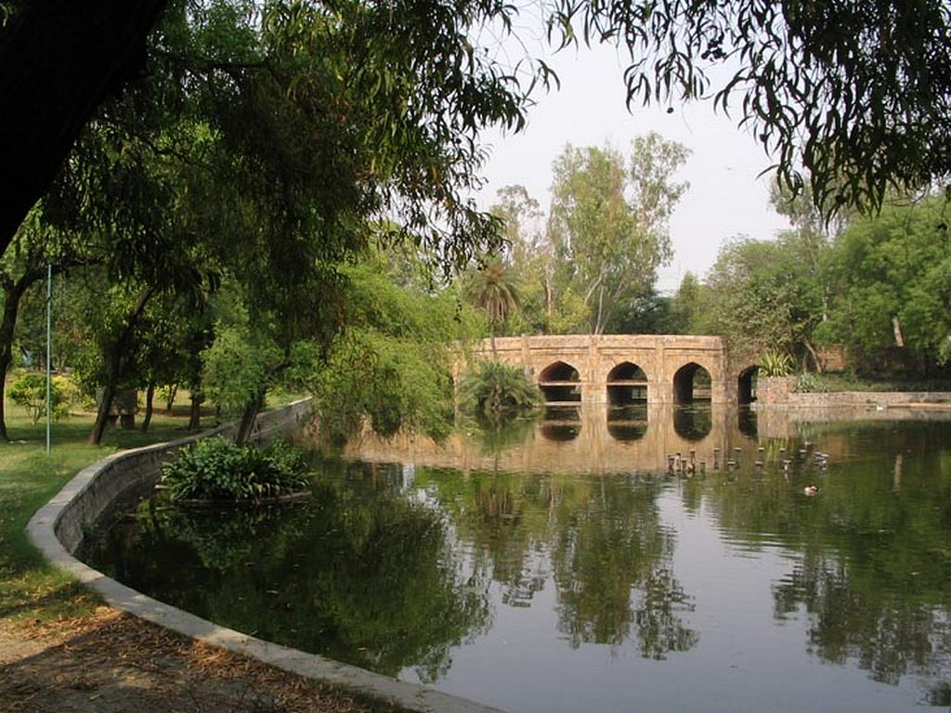
Notes:
Lodhi Gardens

Slide 47
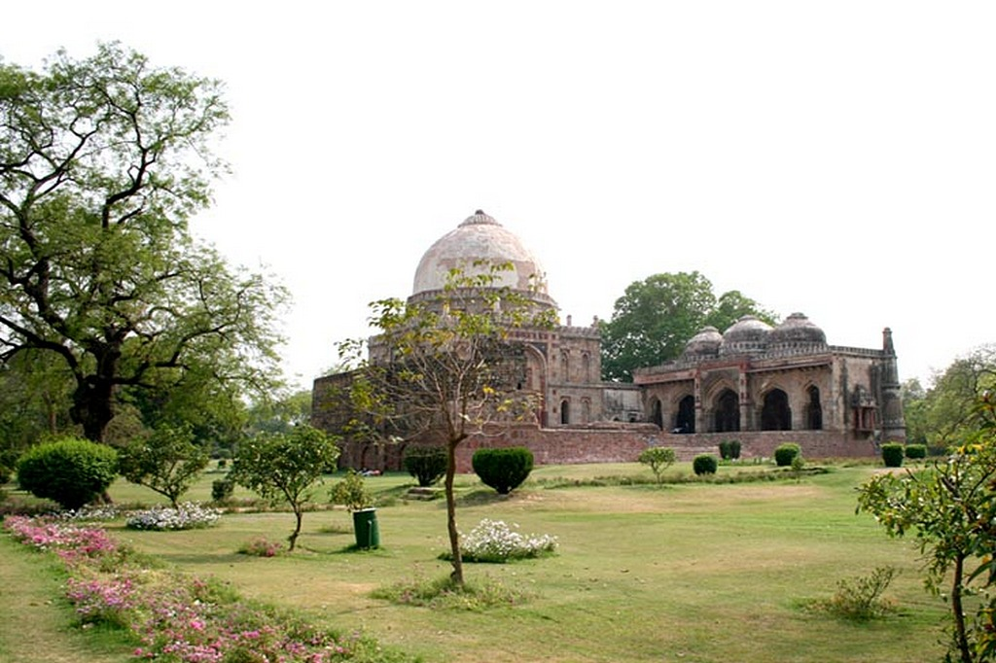
Notes:
Lodhi Gardens

Slide 48
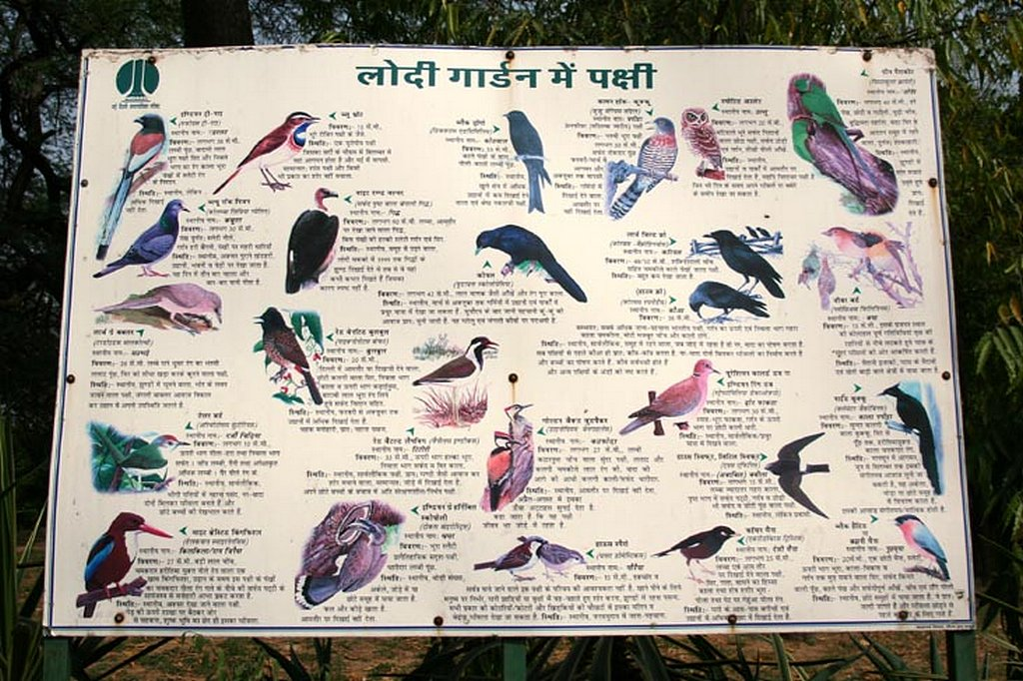
Notes:
Lodhi Gardens

Slide 49
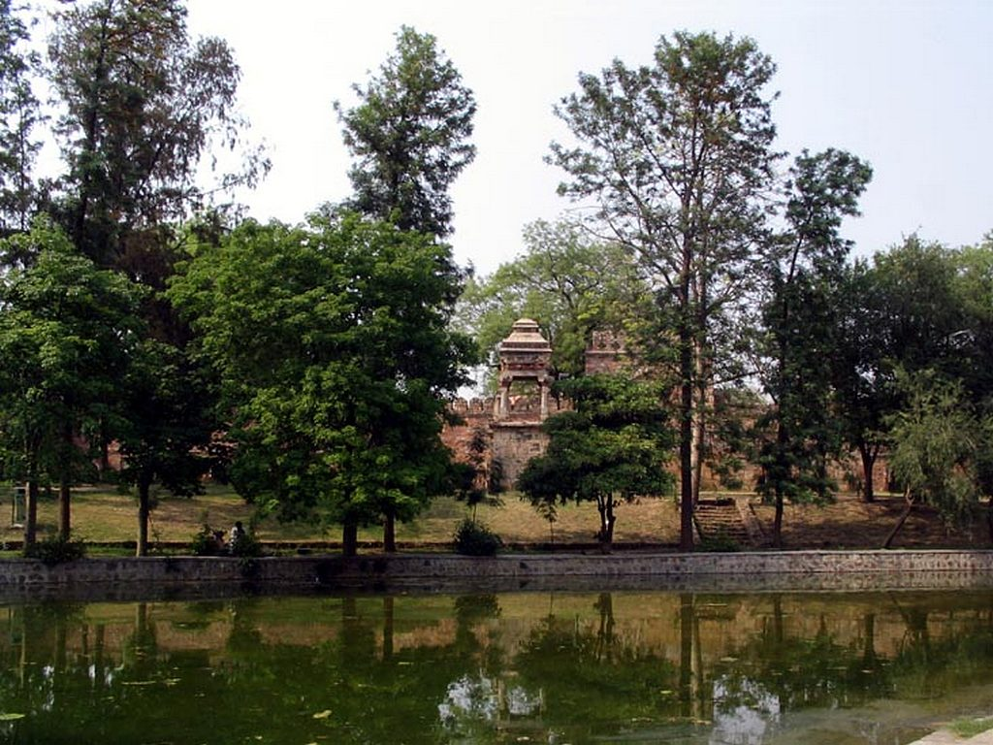
Notes:
Lodhi Gardens

Slide 50
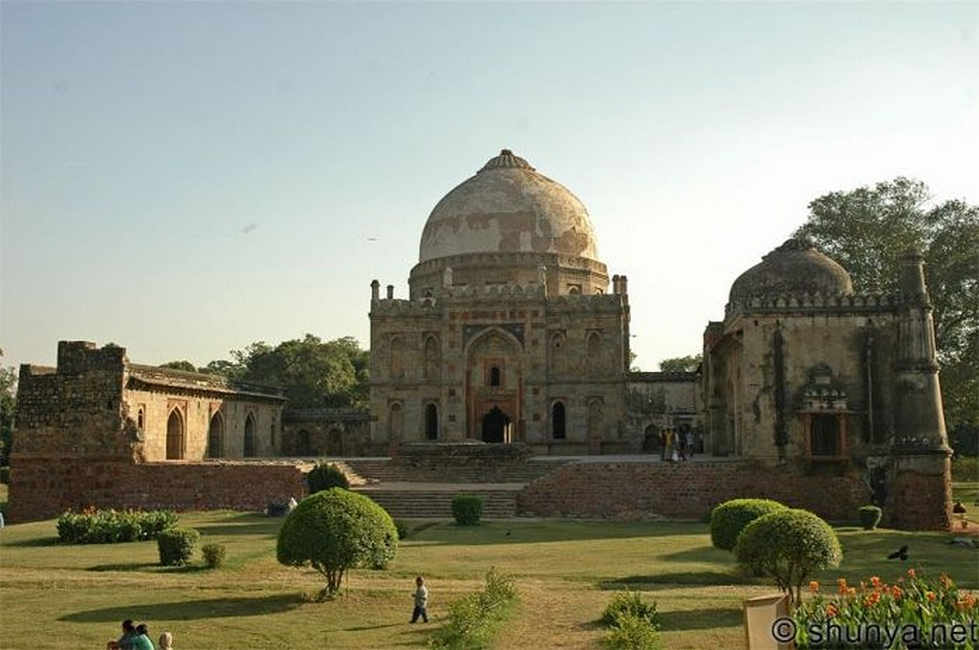
Notes:
Lodhi Gardens

Slide 51

Notes:
Lodhi Gardens

Slide 52
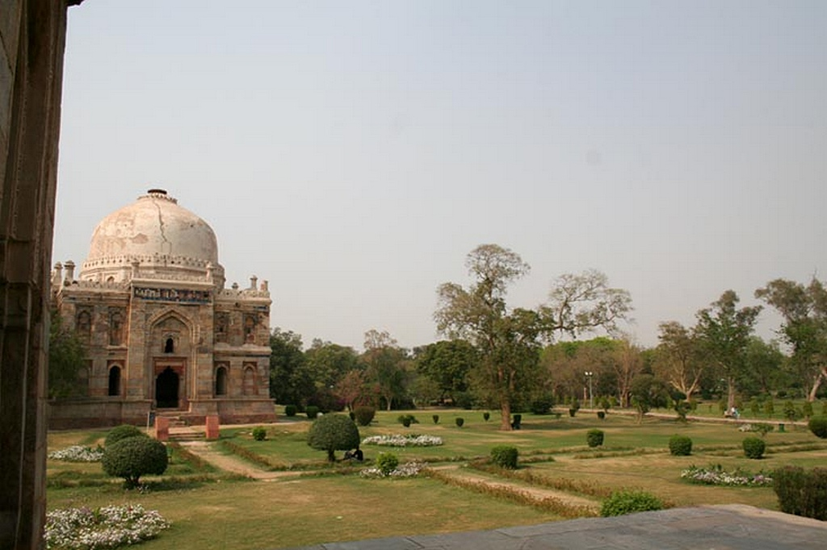
Notes:
Lodhi Gardens

Slide 53
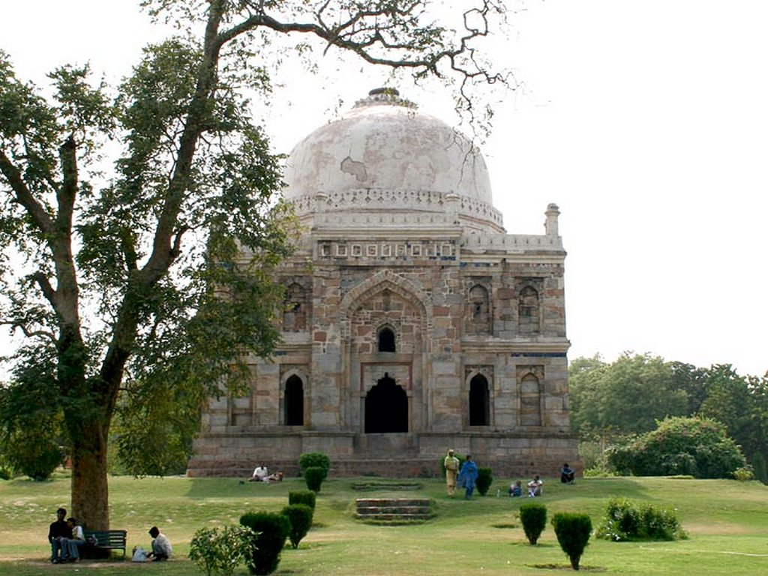
Notes:
Lodhi Gardens

Slide 54
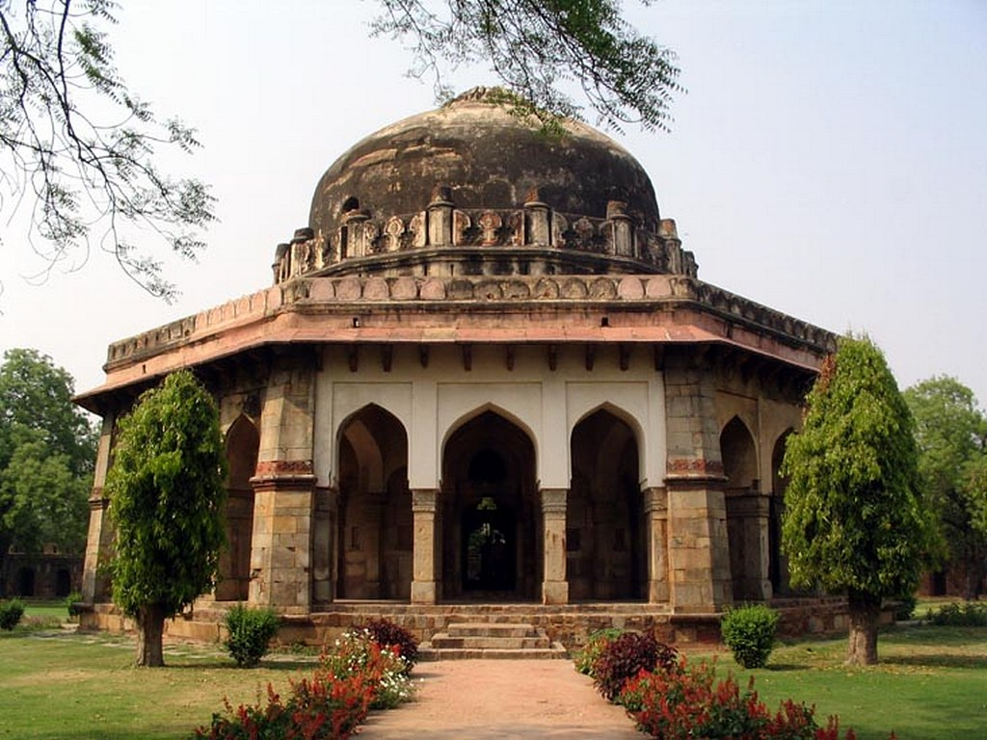
Notes:
Lodhi Gardens.-Thomb

Slide 55
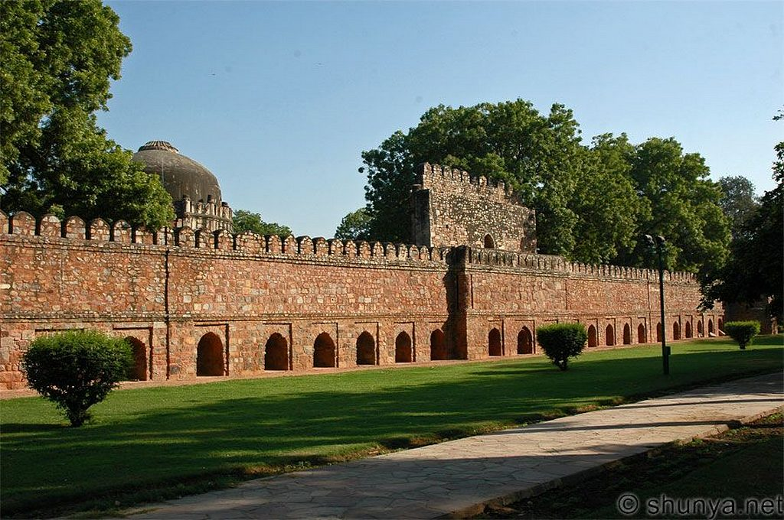
Notes:
Lodhi Gardens

Slide 56
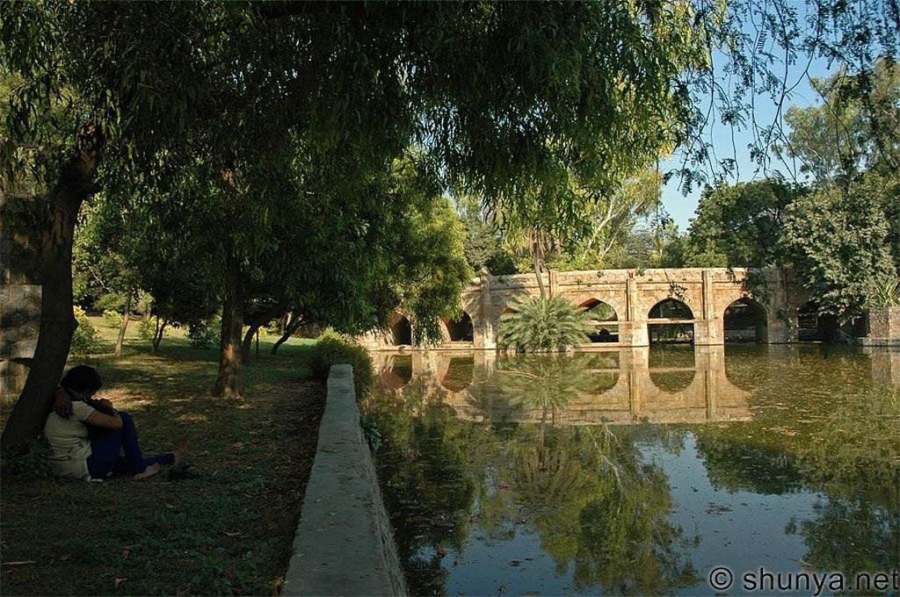
Notes:
Lodhi Gardens

Slide 57
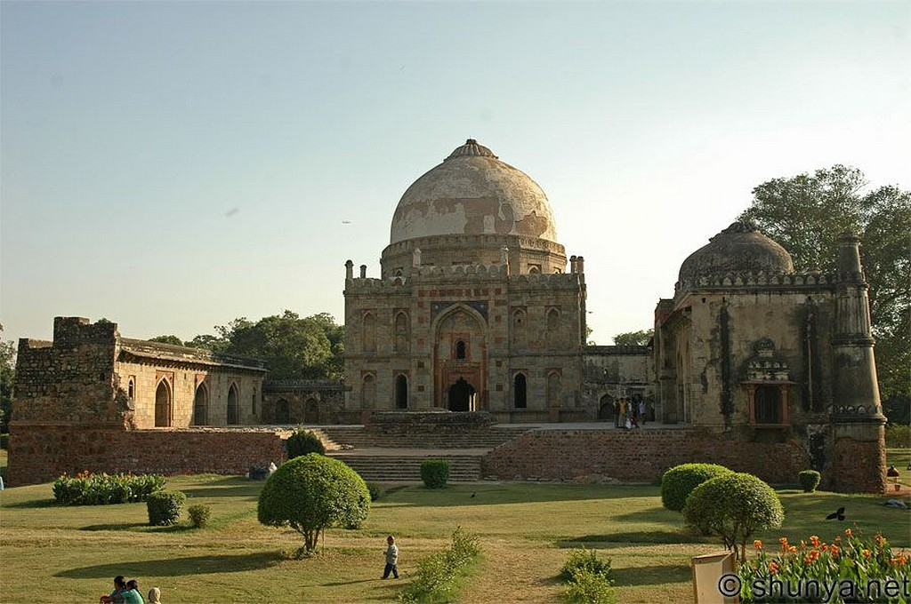
Notes:
Lodhi Gardens

Slide 58
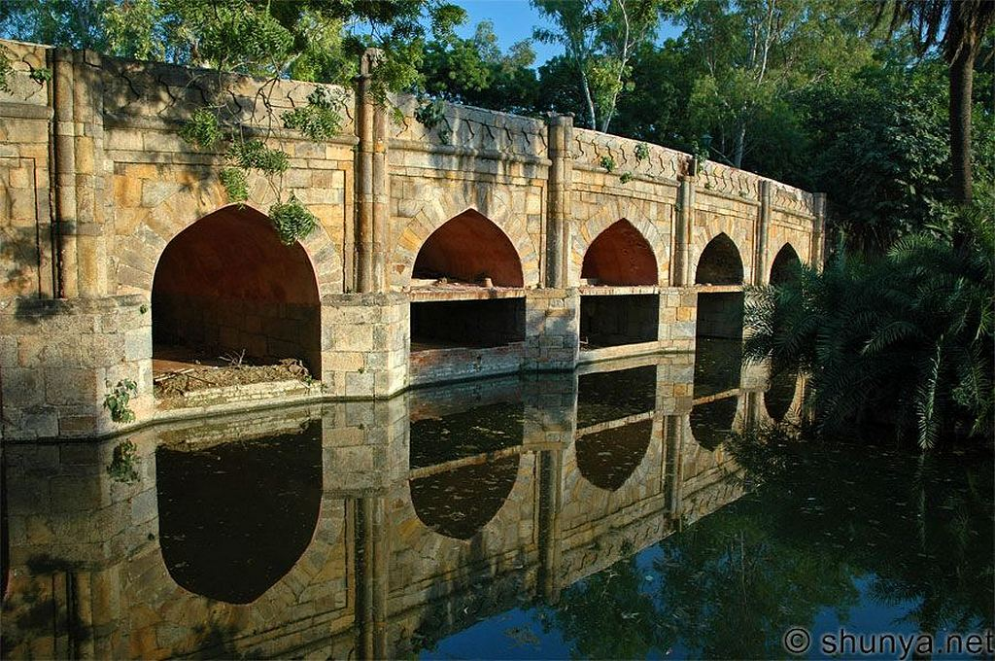
Notes:
Lodhi Gardens

Slide 59
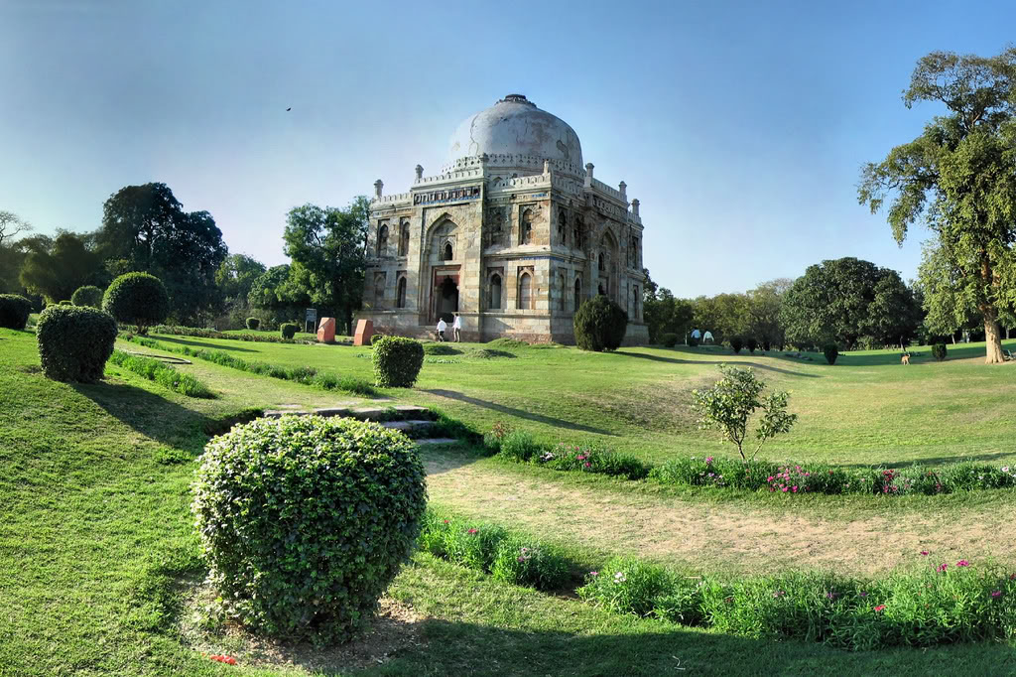

Slide 60
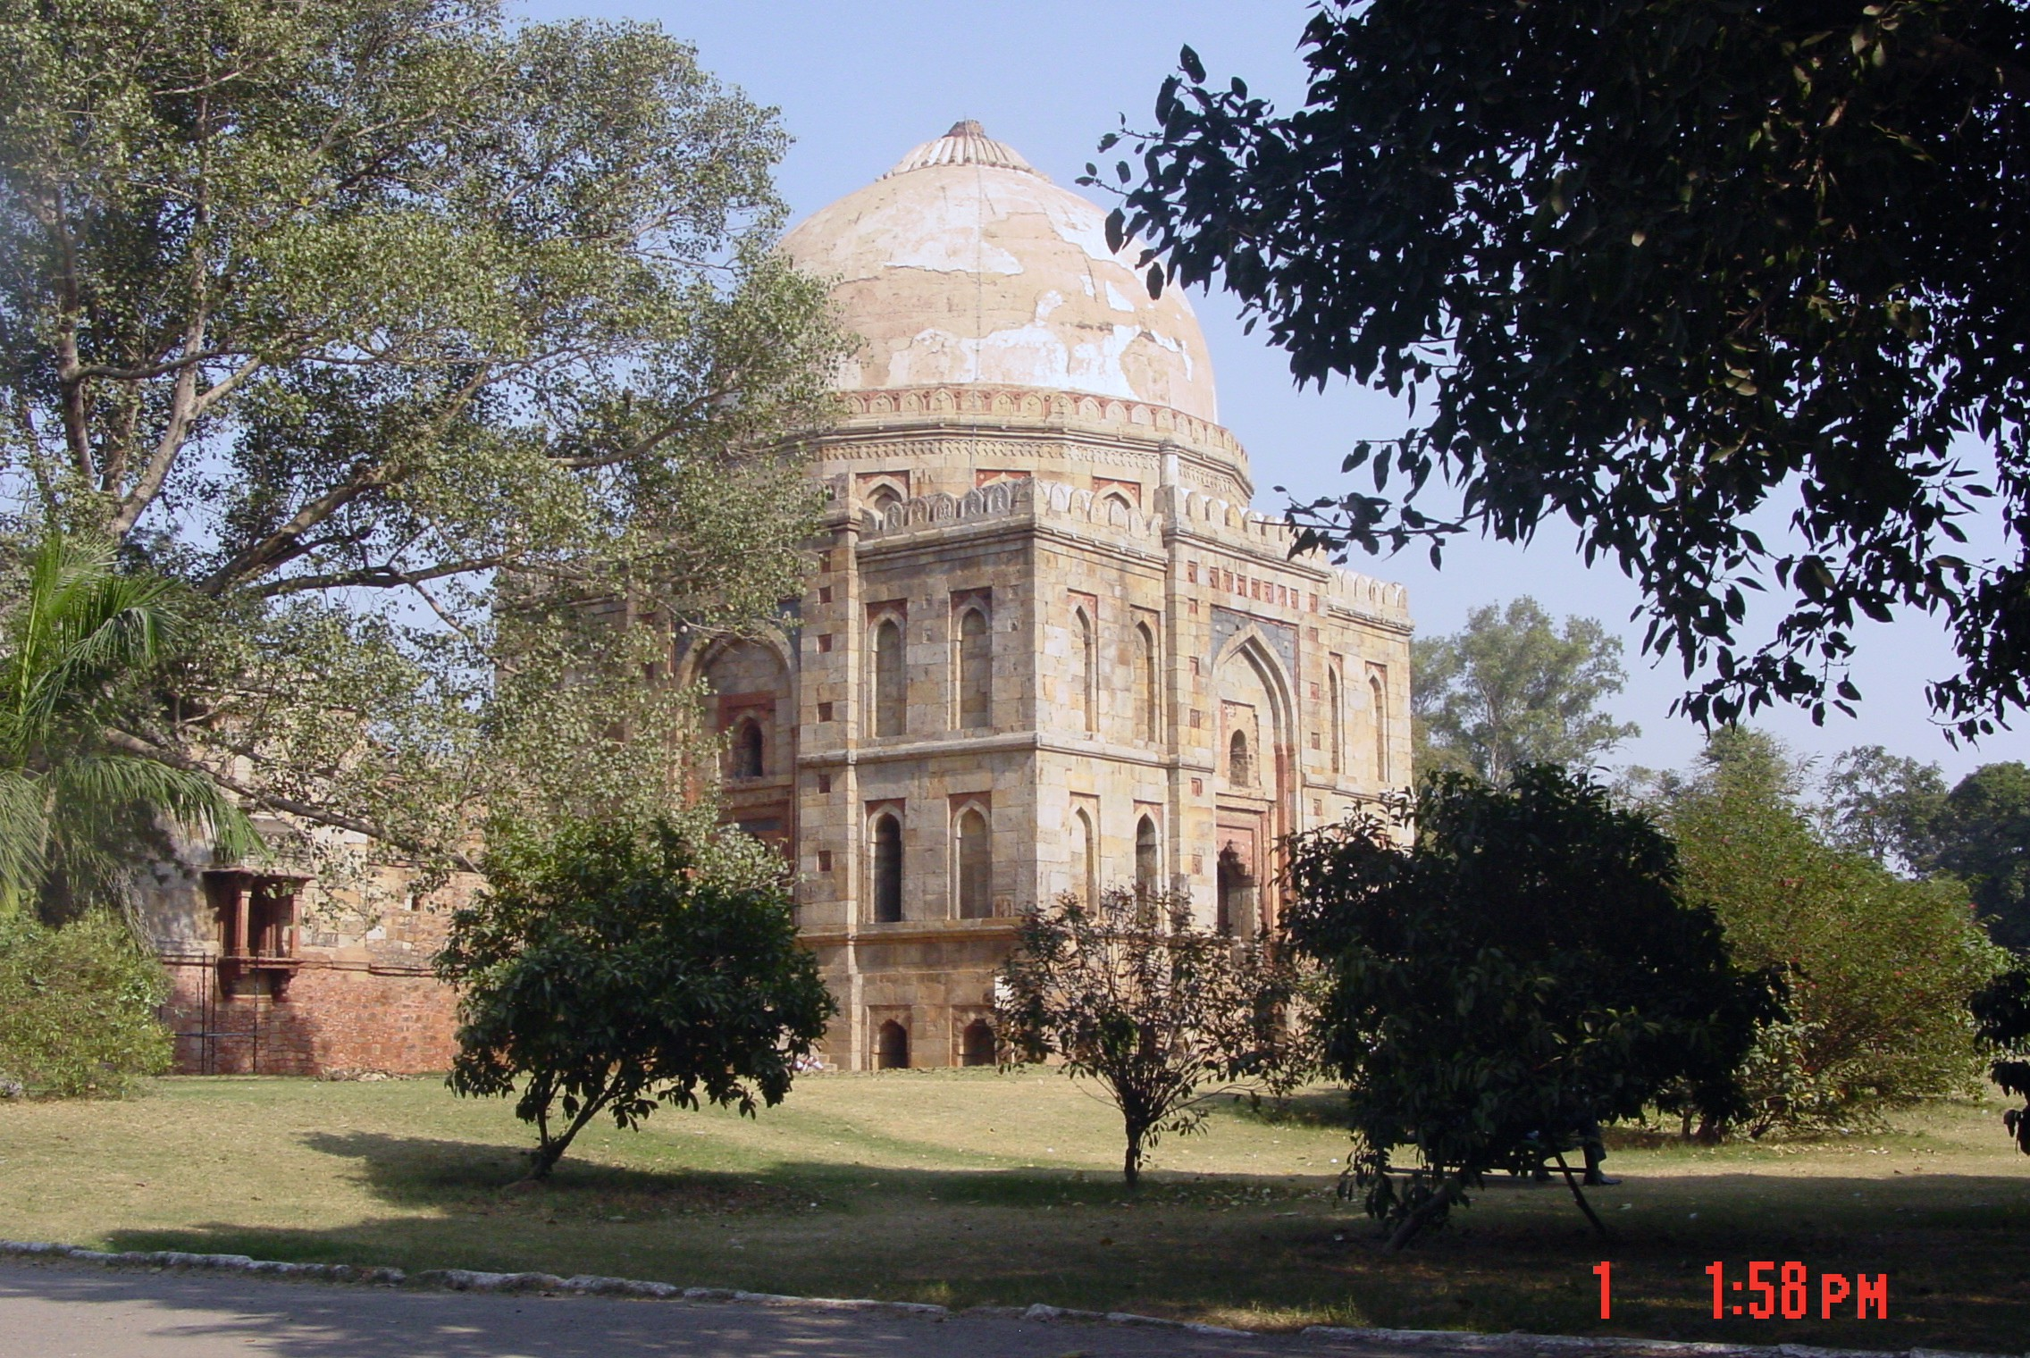
Notes:
Lodhi Gardens

Slide 61
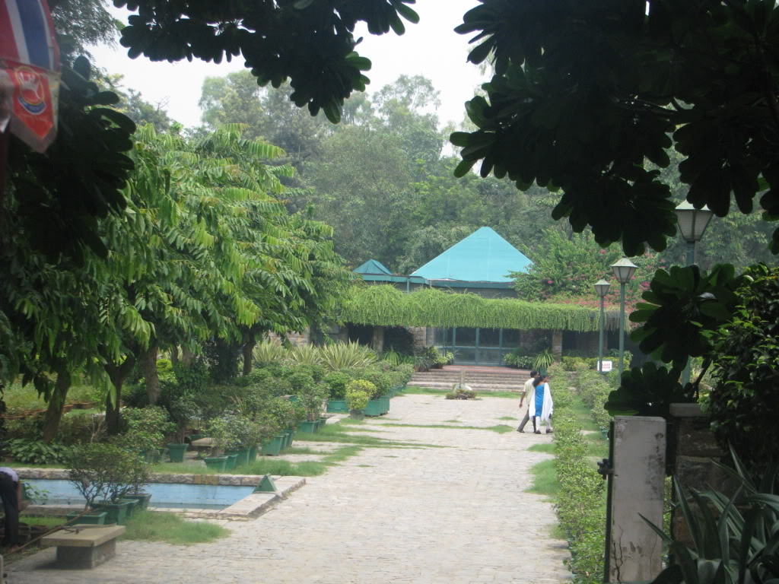
Notes:
Lodhi Gardens

Slide 62
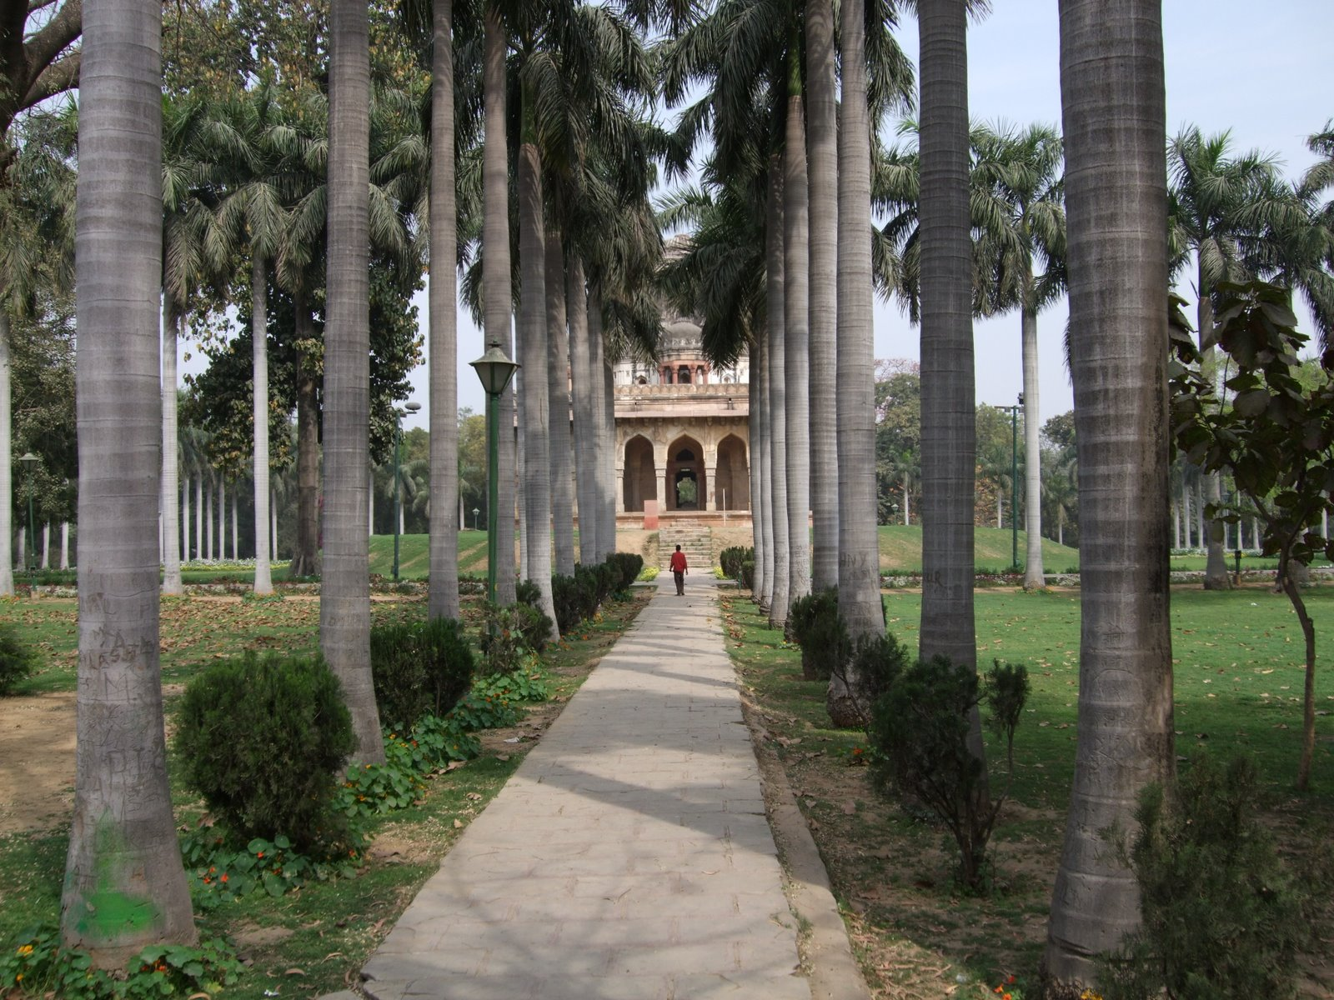
Notes:
Lodhi Gardens

Slide 63

Notes:
Lodhi Gardens

Slide 64
Mughal Gardens
Jardines construidos por los mogoles en el estilo islámico de arquitectura.
Estilo influenciado por los jardines persas y jardines timuridas.
Diseños rectilíneos dentro de recintos amurallados generalmente.

Slide 65

Notes:
Mughal Srinagar

Slide 66

Notes:
Mughal Gardens

Slide 67

Notes:
Mughal Gardens

Slide 68

Notes:
Mughal Gardens

Slide 69

Notes:
Mughal Gardens

Slide 70

Notes:
Mughal Gardens

Slide 71

Notes:
Mughal Gardens

Slide 72

Notes:
Mughal Gardens

Slide 73

Notes:
Mughal Gardens

Slide 74

Notes:
Mughal Gardens

Slide 75

Notes:
Mughal Gardens.-Agra Fort

Slide 76

Notes:
Mughal Gardens.-India

Slide 77

Notes:
Mughal Gardens .-Kashmir

Slide 78

Notes:
Mughal Gardens.-Nishat

Slide 79

Notes:
Mughal Gardens.-Srinagar

Slide 80

Notes:
Mughal Gardens.-Pinjore

Slide 81

Notes:
Nishat Bagh

Slide 82
Naranjestan
El nombre lo recibe por los muchos naranjos amargos plantados en el jardín.
El edificio era una casa de Ghavan con los interiores decorados que se visita.
Se encuentra en Shiraz.

Slide 83

Notes:
Naranjestan

Slide 84

Notes:
Naranjestan

Slide 85
Shalamar Gardens
Jardín persa construido por el Emperador mogol Shah Jahan en Lahore, hoy Pakistán.
Están incluidos como Patrimonio e la Humanidad por la UNESCO.
Los jardines han sido establecidos de sur a norte en tres terrazas descendentes.
Para regar los jardines el agua se trae por un canal de mas de 161 km,este atraviesa el jardín y deposita el agua en la alberca de mármol.

Slide 86
410 fuentes vierten el agua en las fuentes de mármol de sus terrazas, tiene tres cascadas de agua.
En 1962 los jardines fueron nacionalizados, se encuentran cerca de Baghbanpura a 5 km. de Lahore.

Slide 87

Notes:
Shalamar Gardens

Slide 88

Notes:
Shalamar Gardens

Slide 89

Notes:
Shalamar Gardens

Slide 90
Notes:
Shalamar Gardens

Slide 91

Notes:
Shalamar Gardens

Slide 92

Notes:
Shalamar Gardens

Slide 93

Notes:
Shalamar Gardens

Slide 94
Notes:
Shalamar Gardens

Slide 95

Notes:
Shalamar Gardens

Slide 96

Notes:
Shalamar Gardens

Slide 97

Notes:
Shalamar Gardens

Slide 98

Notes:
Shalamar Gardens

Slide 99

Notes:
Shalimar Gardens

Slide 100

Notes:
Shalimar Gardens

Slide 101

Notes:
Shalimar Gardens

Slide 102
Jardín Botánico de Singapur
Con una superficie de 63´7 has. es el único jardín que abre desde las 5 de la mañana hasta las 12 de la noche todos los días.
No cobran entrada, a excepción del Jardín Nacional de las Orquídeas.
El primer jardín experimental se creo en 1822 por el naturalista Sir Stamford Raffler,fundador del Singapur moderno.

Slide 103
El jardín Nacional de las Orquídeas es una de sus principales atracciones con 1.000 especies y 2.000 híbridos de orquídeas.
Contiene una de las mejores colecciones mundiales de Bromeliaceas,dispone de un bosque de arboles tropicales de alrededor seis hectáreas.

Slide 104

Notes:
Singapore Botanic Garden

Slide 105

Notes:
Singapore Botanic Garden

Slide 106

Notes:
Singapore Botanic Garden

Slide 107

Notes:
Singapore Botanic Garden

Slide 108

Notes:
Singapore Chinese Garden

Slide 109

Notes:
Singapur Botanic Garden

Slide 110

Notes:
Singapur Botanic Gardens

Slide 111

Notes:
Singapur Botanic Garden.-Green Roof

Slide 112


Notes:
Singapore Botanic Garden

Slide 113

Notes:
Singapore Botanic Garden

Slide 114

Notes:
Singapore Botanic Garden

Slide 115

Notes:
Singapore Botanic Gardens

Slide 116

Notes:
Singapur Botanic Gardens

Slide 117

Notes:
Singapore Botanic Garden

Slide 118

Notes:
Singapore Botanic Garden

Slide 119

Notes:
Singapore Gazebo

Slide 120

Notes:
Singapore Botanic Garden

Slide 121

Notes:
Singapore National Orchid Garden

Slide 122

Notes:
Singapore

Slide 123

Notes:
Singapore.-Bilcare

Slide 124

Notes:
Singapore

Slide 125

Notes:
Singapore Botanic Garden

Slide 126
TAILANDIA

Slide 127

Notes:
Tailandia .-Palais Royal

Slide 128

Notes:
Tailandia

Slide 129

Notes:
Tailandia

Slide 130

Notes:
Taiwan Garden

Slide 131
Taj Majal
El Taj Majal es un complejo de edificios construidos entre 1631 y 1634 en la ciudad de Agra en Uttar Pradesh.India.
Es el mas bello ejemplo de la arquitectura mogola, combinando elementos de la arquitectura islámica, persa, india e incluso turca.
En el 1983 fue reconocido por la UNESCO como Patrimonio de la Humanidad.
Fue nombrado como una de las Siete Maravillas del Mundo Moderno.

Slide 132
El trazado de sus jardines, como las fuentes, los senderos de mármol y de ladrillo, sugiere que fueran diseñados por el mismo ingeniero que diseño Shalimar.
Con la declinación del imperio mogol decreció su mantenimiento y cuando los ingleses asumieron su control, introdujeron modificaciones al estilo ingles.

Slide 133

Notes:
Taj Majal

Slide 134

Notes:
Taj Majal

Slide 135

Notes:
Mughal Gardens.-Taj Majal

Slide 136

Notes:
Mughal Gardens.-Taj Majal

Slide 137

Notes:
Taj Majal

Slide 138

Notes:
Taj Majal

Slide 139
Jardín Botánico de Peradeniya
Esta situado en las proximidades de Kandy en Sri Lanka.
Contiene mas de trescientas variedades de orquídeas.
El jardín con sus 147 has. fue formalmente establecido en 1843 y quedo bajo la administración del Departamento de Agricultura en 1912.
Durante la Segunda Guerra Mundial fue sede del Comando Sur de Asia Oriental por el Lord Louis Mountbatten.
Contiene una gran colección de palmáceas y plantas tropicales.

Slide 140

Notes:
Peradeniya Botanic Garden

Slide 141


Slide 142

Notes:
Kandy Botanical Gardens

Slide 143

Notes:
Kandy Botanical Garden

Slide 144

Notes:
Kandy Botanical Gardens

Slide 145

Notes:
Kandy Botanical Gardens

Slide 146

Notes:
Kandy Botanical Gardens.-Sri Lanka

Slide 147

Notes:
Kandy Botanical Gardens

Slide 148


Notes:
Kandy Botanical Garden

Slide 149

Notes:
Kandy Botanical Garden

Slide 150

Notes:
Kandy Botanical Gardens

Slide 151

Notes:
Kandy Botanical Gardens

Slide 152

Notes:
Kandy Botanical Gardens

Slide 153

Notes:
Kandy Botanical Gardens

Slide 154

Notes:
Kandy Botanic Gardens

Slide 155

Notes:
Kandys Botanical Garden

Slide 156

Notes:
Kandys Botanical Garden

Slide 157
Kowloon City Gardens
Es un parque publico en Tsim Sha Tui, península de Kowloon en Hong Kong.
El parque fue antiguamente un campamento militar ingles.
En 1970 el Consejo Urbano lo remodelo como un gran parque publico.

Slide 158

Notes:
Kowloon Park

Slide 159

Notes:
Kowloon Park

Slide 160

Notes:
Kowloon Park

Slide 161

Notes:
Kowloon City Gardens

Slide 162

Notes:
Kowloon City Gardens

Slide 163

Notes:
Kowloon City Gardens

Slide 164

Notes:
Kowloon City Gardens

Slide 165

Notes:
Kowloon City Gardens

Slide 166

Notes:
Kowloon City Gardens

Slide 167

Notes:
Kowloon City Gardens

Slide 168

Notes:
Kowloon City Gardens

Slide 169

Notes:
Kowloon Public Garden

Slide 170

Notes:
Kowloon Walled City

